Slide 1



BIENVENIDOS
CURSO DISEÑO WEB
Warrent Alexander Talavera Zepeda
Ingeniero en Computación con vocación al Diseño. CEO de TheBox, una pagina que ayuda a personas mediante el diseño y el emprendimiento
warrentalex26ies@gmail.com

Slide 2


Que es una página web
Una página web es aquel documento electrónico que contiene información textual, visual y/o sonora, que se encuentra alojada en un servidor y puede ser accesible mediante el uso de navegadores web.

Slide 3
Diseño Web
El diseño web es la implementación de conceptos artísticos que se utilizan para desarrollar una página web logrando generar branding y ayudando a fortalecer la imagen corporativa de una empresa o negocio.
Es el diseñador web quien se encarga de que la página web sea fácil de navegar.

Slide 4
Proceso Básico Para la Creación De Un Sitio
4
Un excelente diseñador web
3
2
1
Todas las imágenes tienen que tener una buena resolución
No puede haber contaminación visual
Que todas las páginas web sean consistentes con los colores, las fotos y los textos.
Tener claro cuáles son los colores corporativos.

Slide 5
FASE 1: ANALISIS
Propósito del sitio web
Objetivo
Público objetivo
01
A wonderful serenity has taken possession of my entire.
Image Subtitle
A wonderful serenity has taken possession of my entire.

Slide 6
FASE 2: PLANIFICACIÓN
Mapa del Sitio
Estructura Web
Tecnologías a ocupar
02
A wonderful serenity has taken possession of my entire.
Image Subtitle
A wonderful serenity has taken possession of my entire.

Slide 7
FASE 3: DISEÑO
Modelos del Sitio
Estilo Visual
Usabilidad
03
A wonderful serenity has taken possession of my entire.
Image Subtitle
A wonderful serenity has taken possession of my entire.

Slide 8
FASE 4: CONTENIDO
Redacción
Fotos y Videos
SEO(Optimizado a motores de busqueda)
04
A wonderful serenity has taken possession of my entire.
Image Subtitle
A wonderful serenity has taken possession of my entire.

Slide 9
FASE 5: DESARROLLO
Optimización del Contenido
Enfocado en Convertir
Full Responsive
05
A wonderful serenity has taken possession of my entire.
Image Subtitle
A wonderful serenity has taken possession of my entire.

Slide 10
FASE 6: PRUEBAS
Pruebas Técnicas
Compatibilidad
¿Cumple su Propósito?
06
A wonderful serenity has taken possession of my entire.
Image Subtitle
A wonderful serenity has taken possession of my entire.

Slide 11
FASE 7: LANZAMIENTO
Monitoreo
Arreglo de Fallas
Mantenimiento
07
A wonderful serenity has taken possession of my entire.
Image Subtitle
A wonderful serenity has taken possession of my entire.

Slide 12
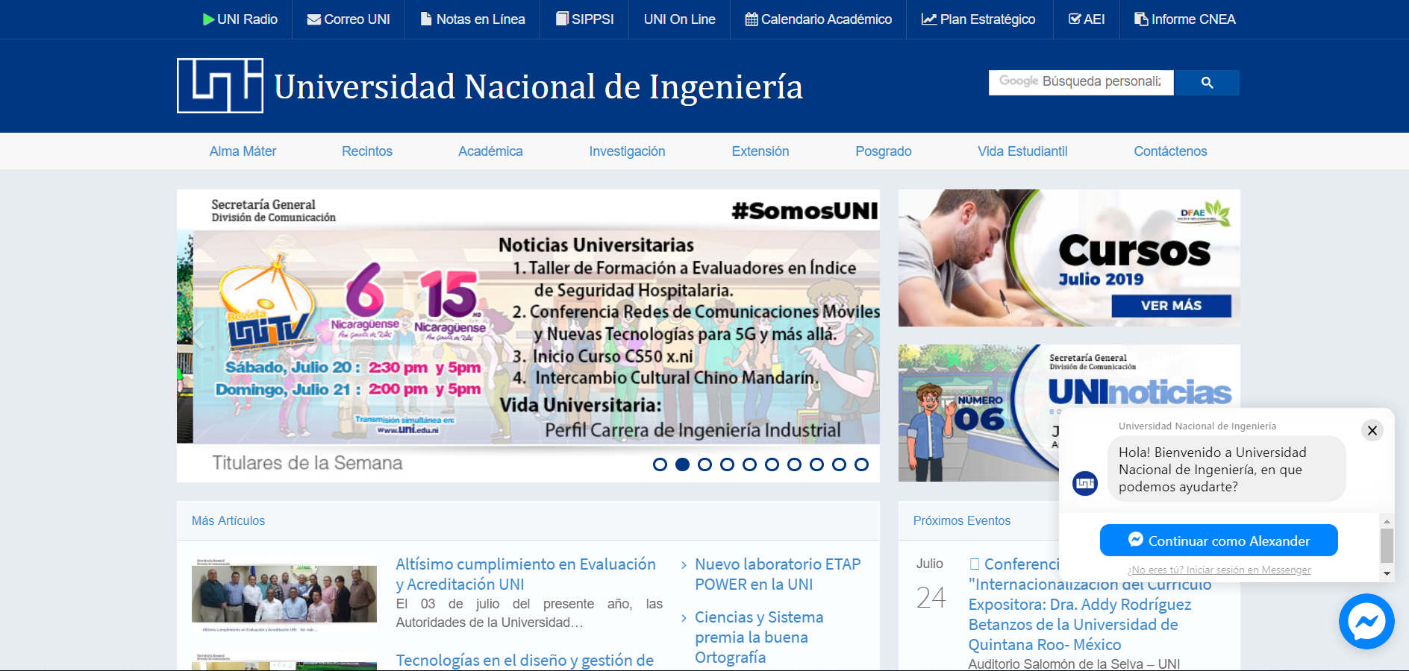

Ejemplos de Diseño

Slide 13
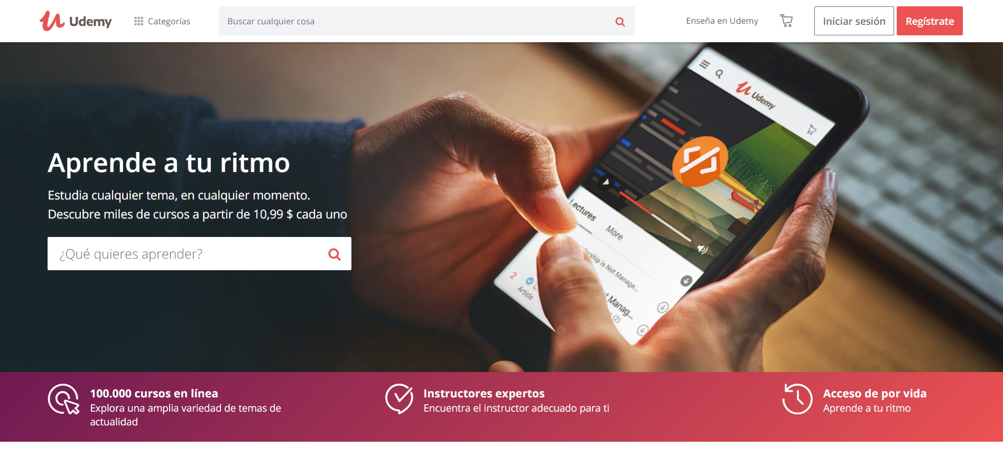
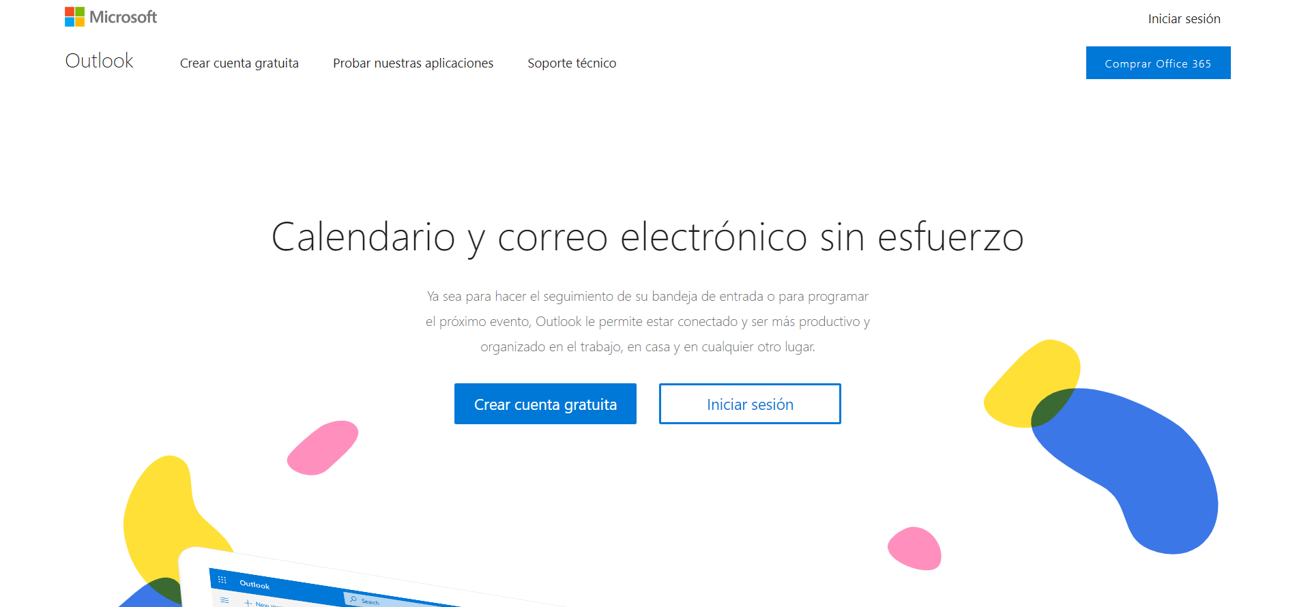
Ejemplos de Diseño

Slide 14
Medio Tiempo
RECESO

Slide 15
HTML
CONTENIDO
ASIDE
ARTICLE
FOOTER
HEADER
HTML
FOOTER
NAV
SECTION
H1
H2
H3
H4
H5
H6

Slide 16
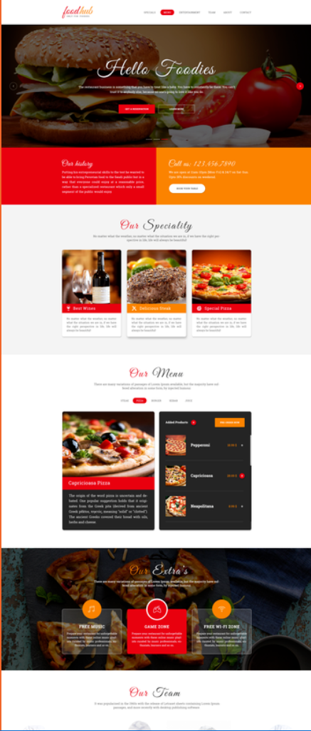
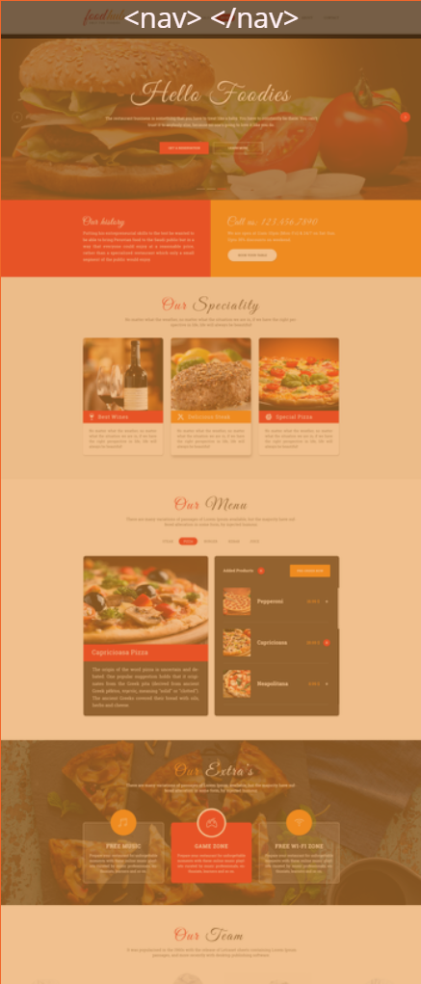
HTML
IDENTIFICAR
<html>
<head>
<title>Mi pagina web</title>
</head>
<body>
</body>
</html>

Slide 17
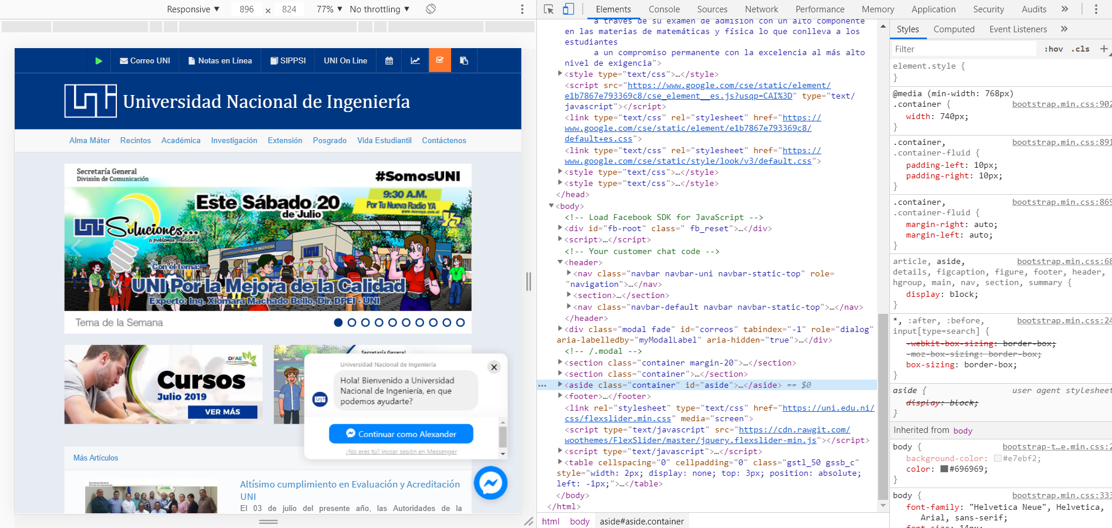
HTML
IDENTIFICAR

Slide 18
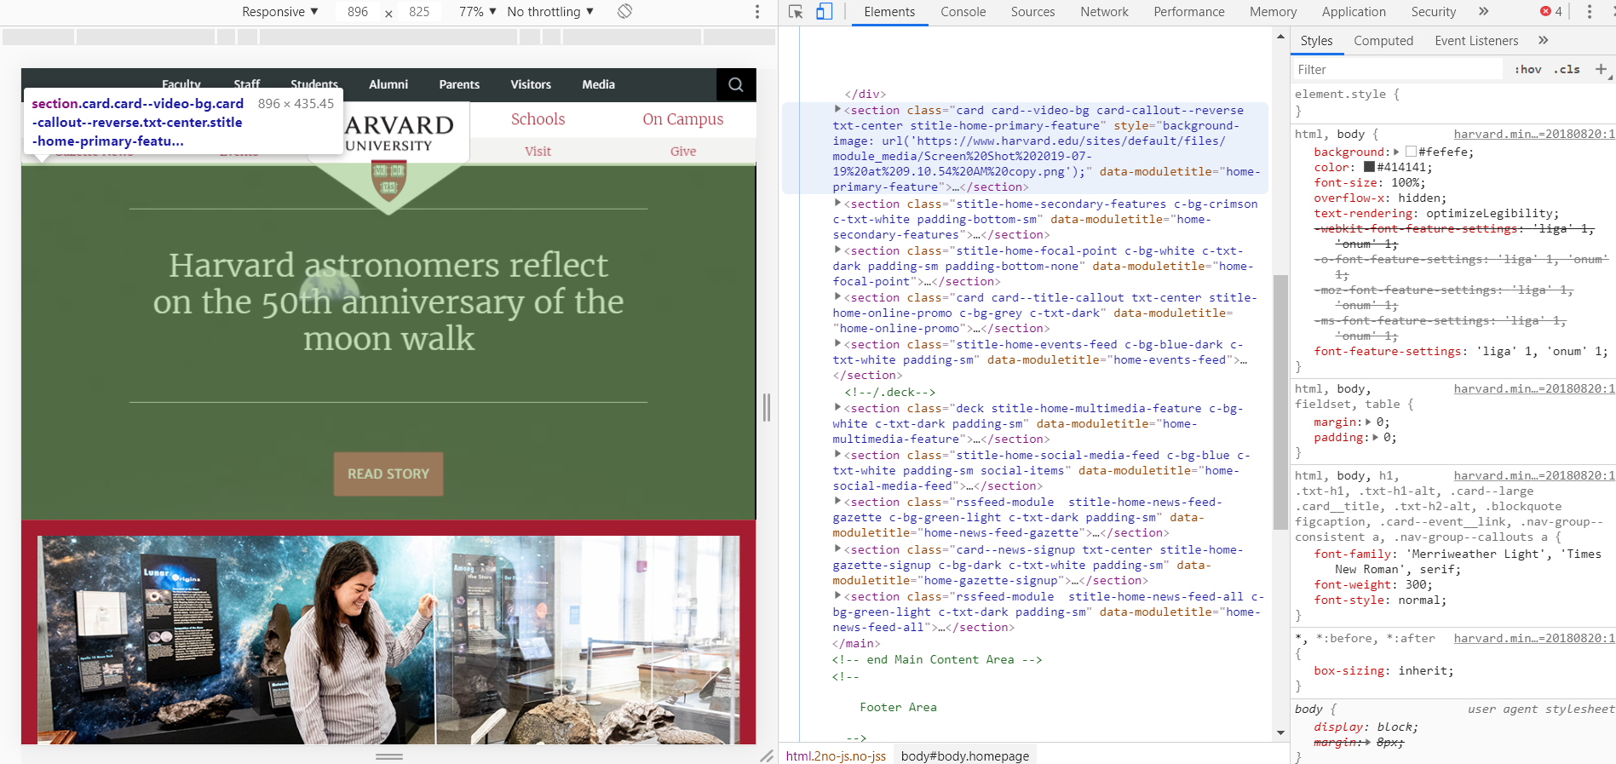
HTML
IDENTIFICAR

